Slide 1
ПРОДУЖЕНИ БОРАВАК
ОШ “19. април” Дервента

Slide 2
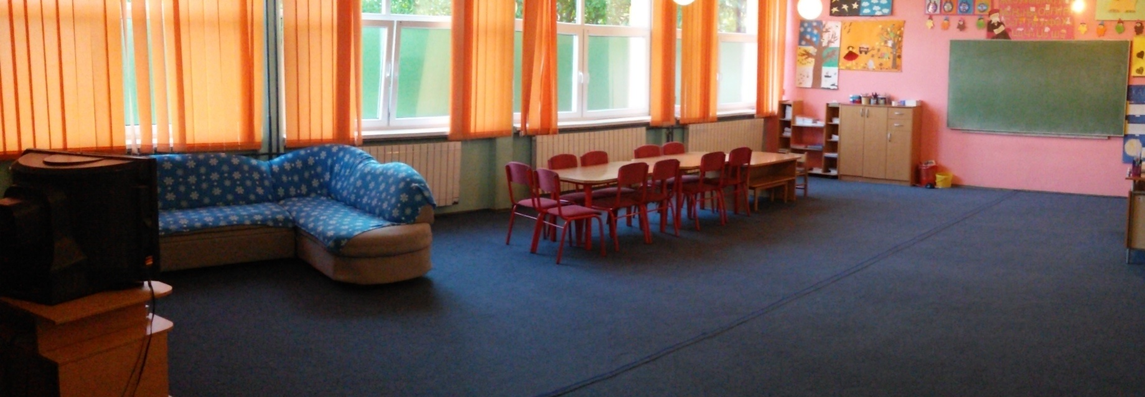
Организација рада продуженог боравка
Простор за рад:
Двије учионице опремљене потребним материјалима;

Slide 3
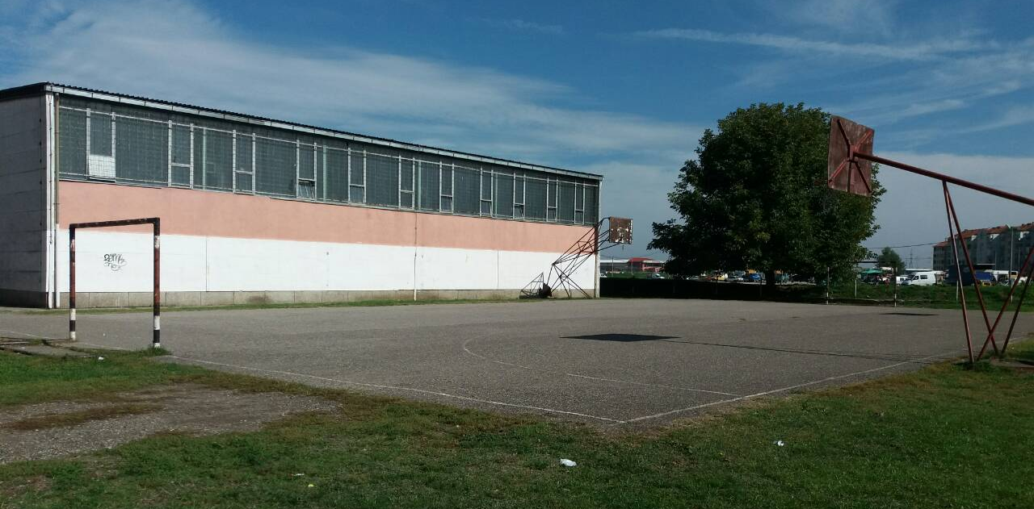
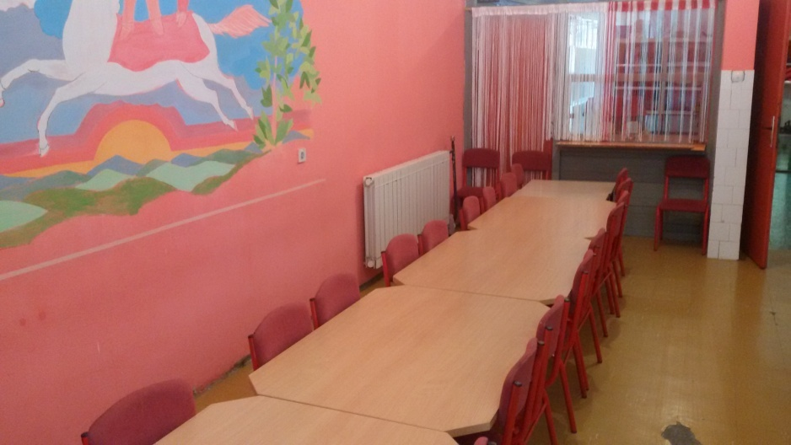
Организација рада продуженог боравка
Трпезарија опремљена столовима и столицама;
Санитарни чвор;
Школско игралиште.

Slide 4
Организација рада продуженог боравка
Радно вријеме:
Радно вријеме продуженог боравка је од 6:30 до 17:30;
Рад се одвија у двије смјене:
1. смјена од 6:30 до 12:30 (4 водитеља, од којих су 2 по пола норме),
2. смјена од 11:30 до 17:30 (3 водитеља);
У периоду од 11:30 до 12:30 у продуженом боравку су присутни сви водитељи (у одвојеним учионицама).

Slide 5
Организација рада продуженог боравка
Број дјеце/група:
У продуженом боравку тренутно је уписано 140 ученика прве тријаде, од којих су:
57 ученика првог разреда,
50 ученика другог разреда,
33 ученика трећег разреда.

Slide 6
Организација рада продуженог боравка
Рад се организује по смјенама (прва и друга) са групама хетерогеног састава (1., 2. и 3. разред).
Дјеца у продуженом боравку имају могућност да бораве двократно (прије и послије наставе).
Од укупног броја дјеце, њих око 60% борави двократно.
Водитељи у смјени дио активности реализују заједнички са свим ученицима, а дио појединачно са групом коју чине ученици истог разреда.

Slide 7
Планирање и припремање водитеља
На основу Годишњег програма рада и мјесечних планова професора разредне наставе водитељи продуженог боравка заједнички израђују:
Мјесечне планове рада за 1., 2. и 3. разред уз навођење образовних, спортских и креативних активности;
Дневне писмене припреме са наведеним: облицима, методама, наставним средствима и материјалима, циљевима, задацима и исходима рада на седмичном нивоу, те редослиједом планираних активности на дневном нивоу.

Slide 8
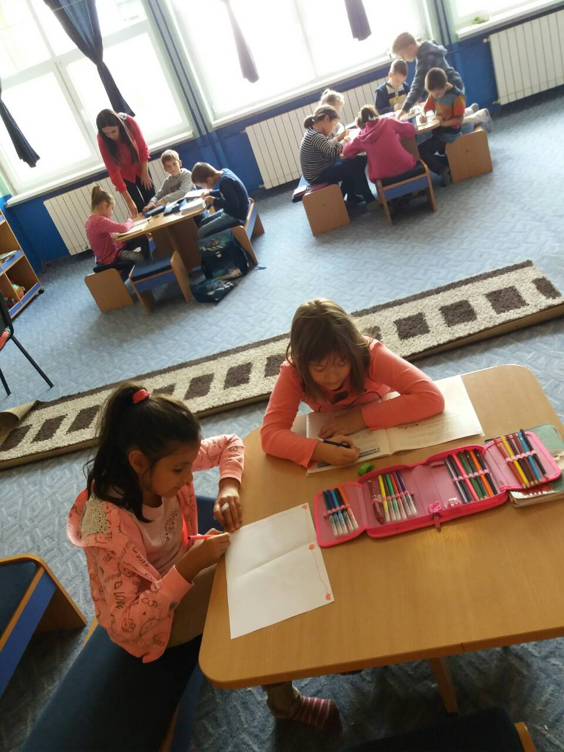
Планирање и припремање водитеља
Водитељи по смјенама заједнички планирају активности (на основу мјесечних планова) које разрађују кроз обавезне садржаје (ПУУ, СА, АО, ПО):
ПУУ (помоћ у учењу) – активности везане за усвајање образовних наставних садржаја и израду домаће задаће;

Slide 9
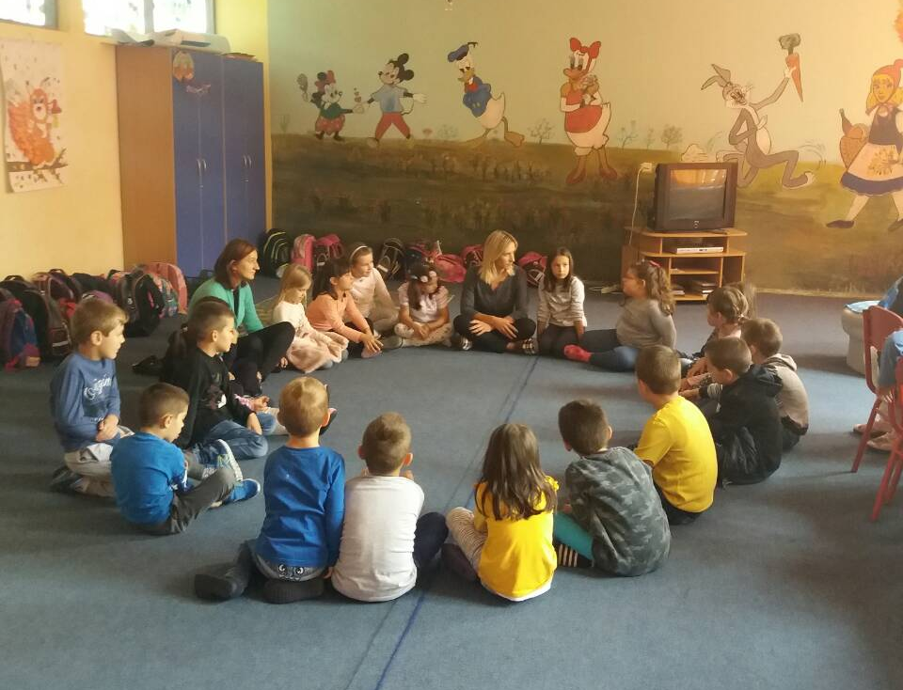
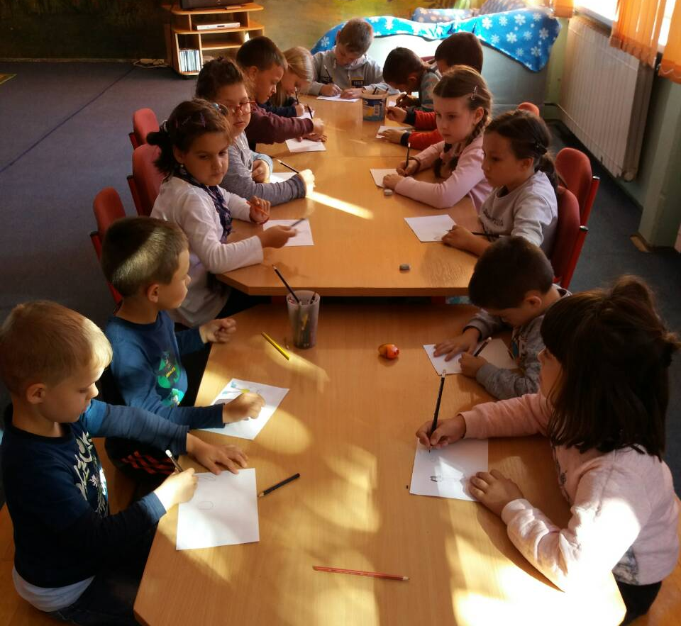
Планирање и припремање водитеља
СА (слободне активности) – активности се односе на игре ријечима, асоцијације, боравак на свјежем ваздуху, креативне радове, илустрације, рецитације, разговоре на тему, причање прича;

Slide 10
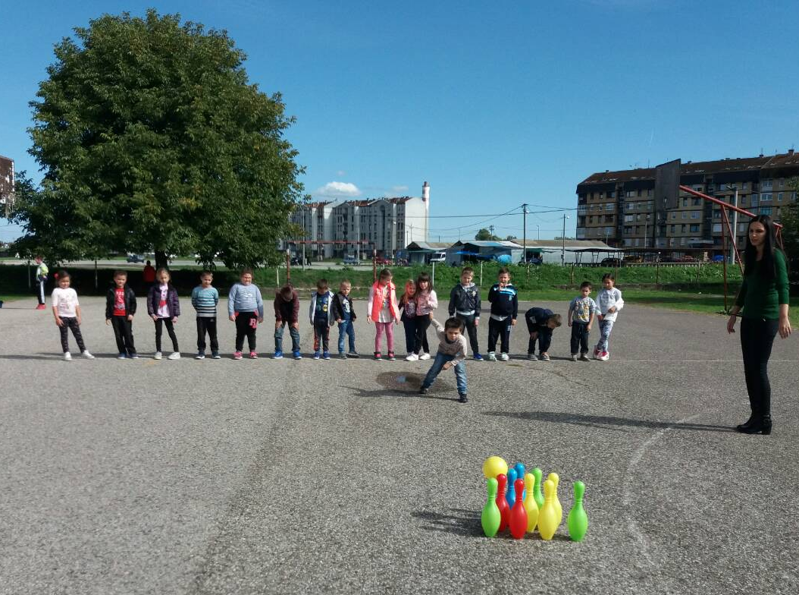
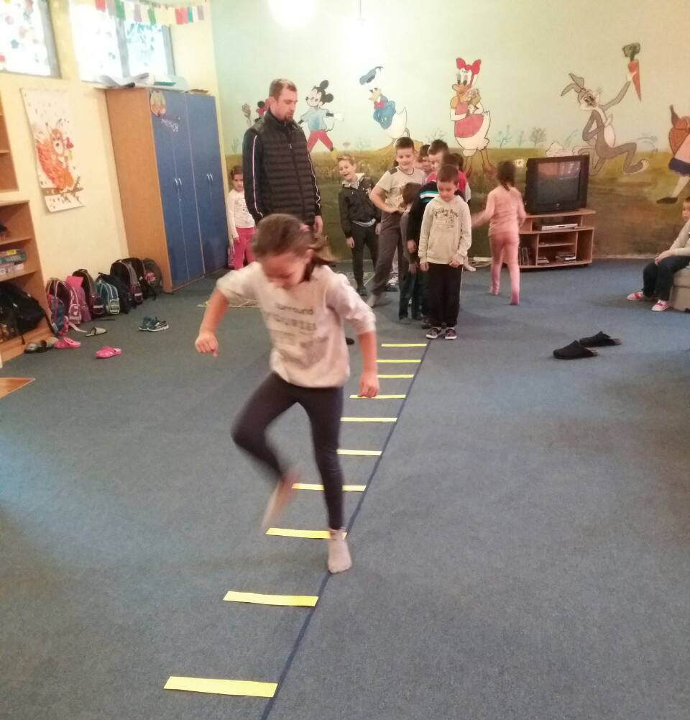
Планирање и припремање водитеља
АО (активан одмор) – активности су усмјерене на друштвене и такмичарске игре, као и спортске активности;

Slide 11
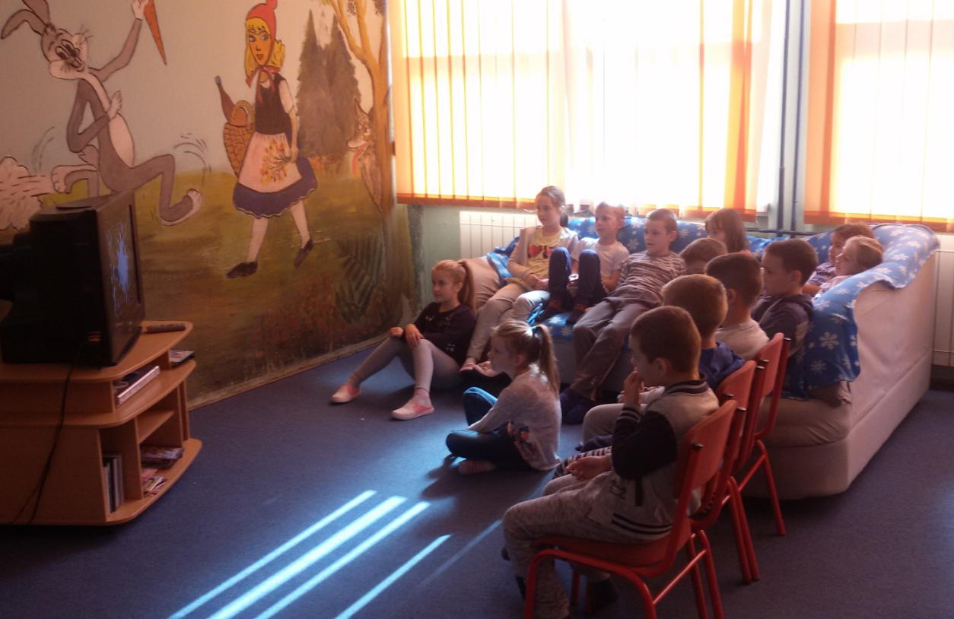
Планирање и припремање водитеља
ПО (пасиван одмор) -активности везане за пасивно провођење времена: сједење, гледање дјечијих емисија и цртаних филмова, слушање дјечије музике;

Slide 12
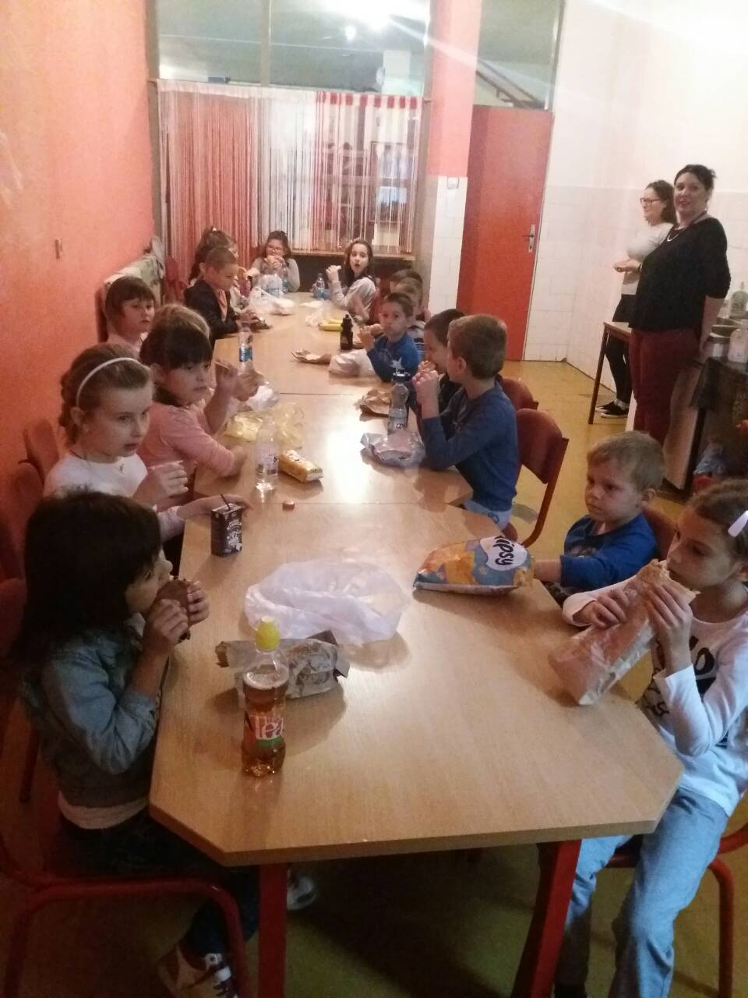
Планирање и припремање водитеља
Оброк – хигијенска припрема и оброк (доручак и ручак);

Slide 13
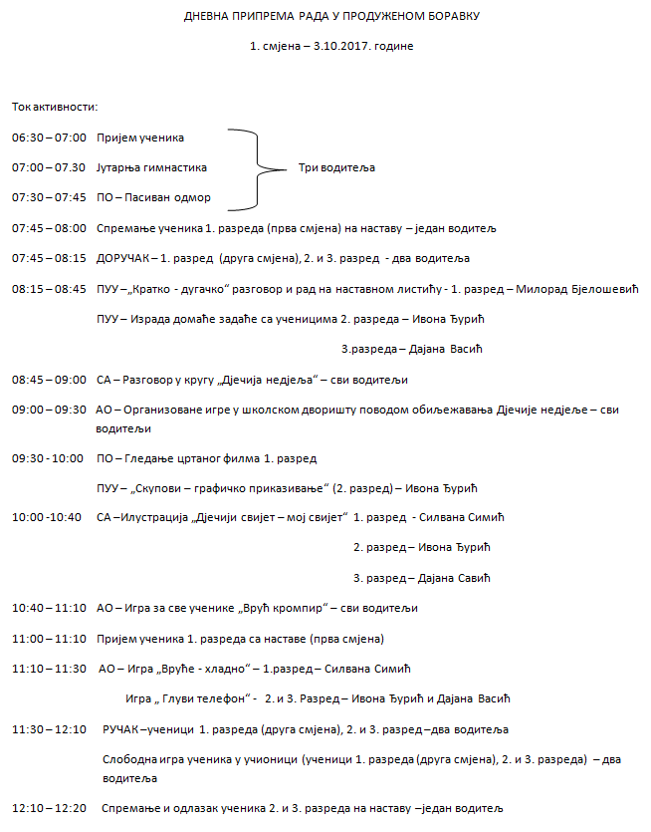
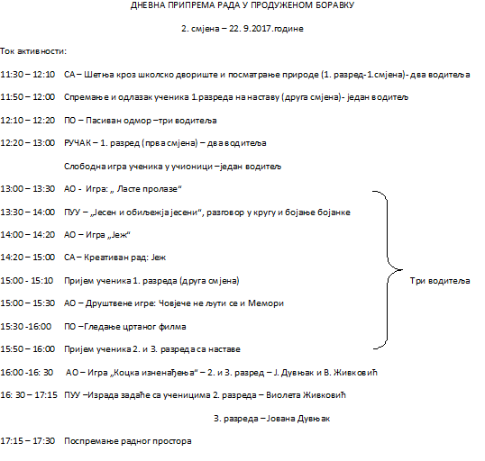
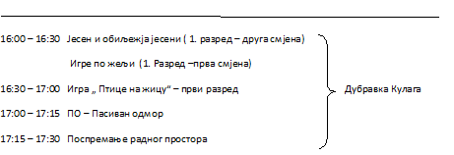
Дневне припреме

Slide 14
Проблеми/потешкоће у раду
Потешкоће у раду продуженог боравка су:
Немогућност организовања континуираног рада са хомогеним групама, због распореда смјена редовне наставе;
Долазак дјеце у ПБ и одлазак кући у различитим терминима.
Потешкоће превазилазимо:
Флексибилним радом водитеља и максималном организацијом рада са хомогеним групама у току смјене;
Завршавањем важнијих активности наредног дана;
Благовременом сарадњом и договором са родитељима.

Slide 15
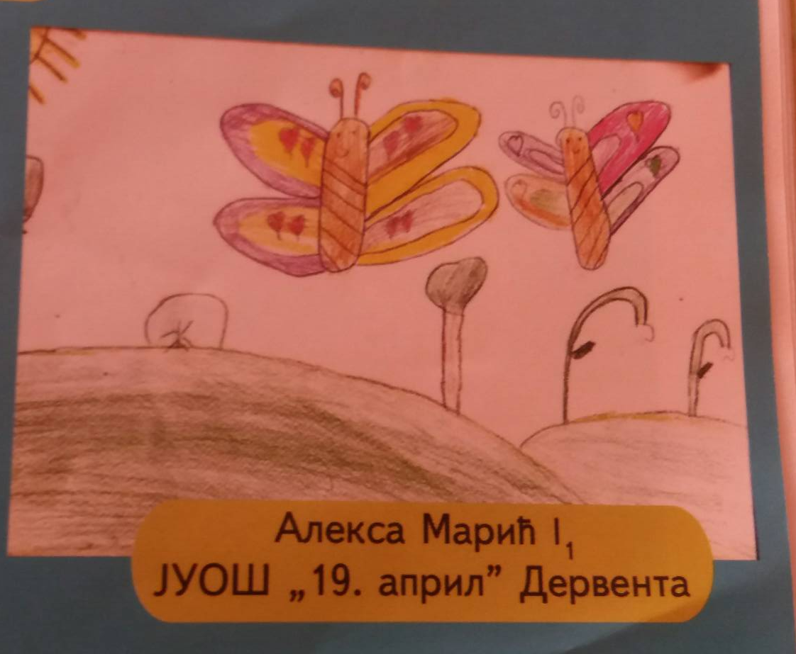
Добре стране рада
Добре стране рада продуженог боравка су:
Бољи успјех ученика у настави;
Учешће у културним манифестацијама школе;
Објављивање дјечијих радова у дјечијим часописима;

Slide 16
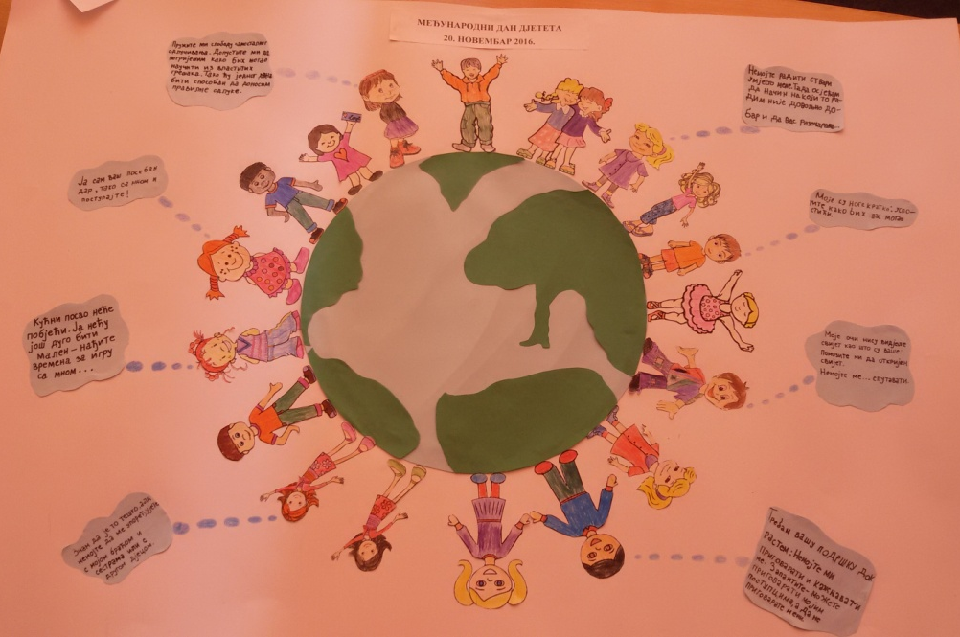
Добре стране рада
Учествовање у хуманитарним активностима;
Обиљежавање свих значајних датума кроз одговарајуће активности;
Међународни дан дјетета
Дјечија недјеља

Slide 17
Добре стране рада
Успостављање добре сарадње са родитељима.
Као индикатор добре организације и сарадње са родитељима долази до континуираног повећања броја дјеце сваке године.

Slide 18
Слабе стране рада
Слабе стране рада продуженог боравка су:
Неприлагођеност намјештаја ученицима старијих разреда;
Неправилна исхрана појединих ученика.

Slide 19
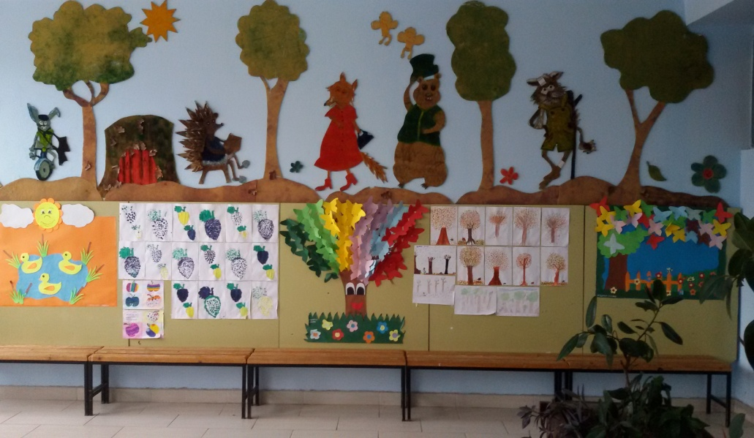
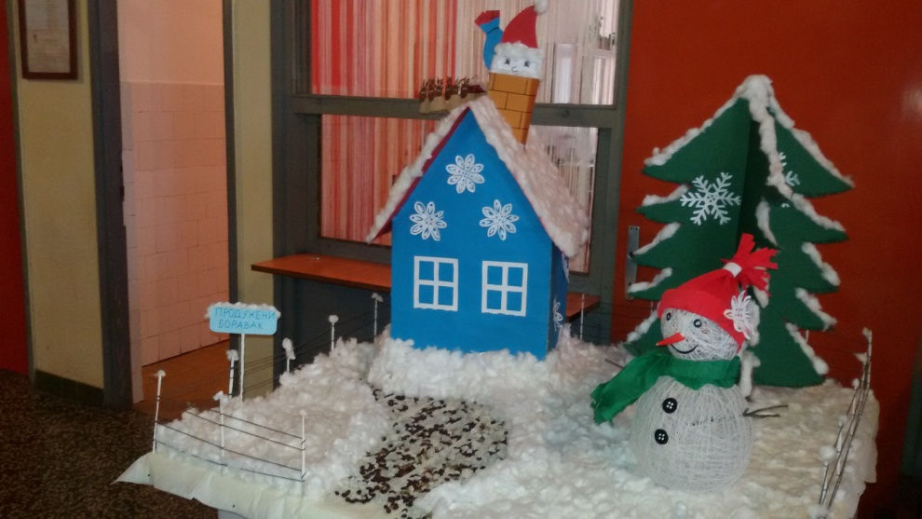
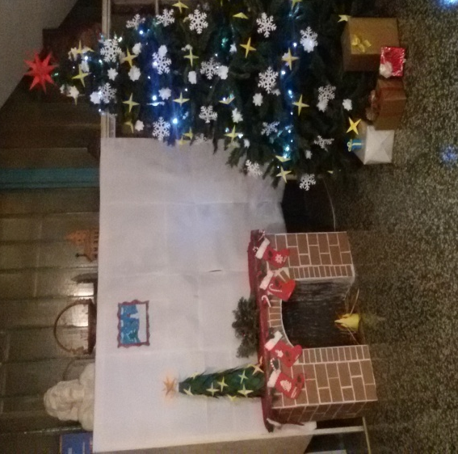
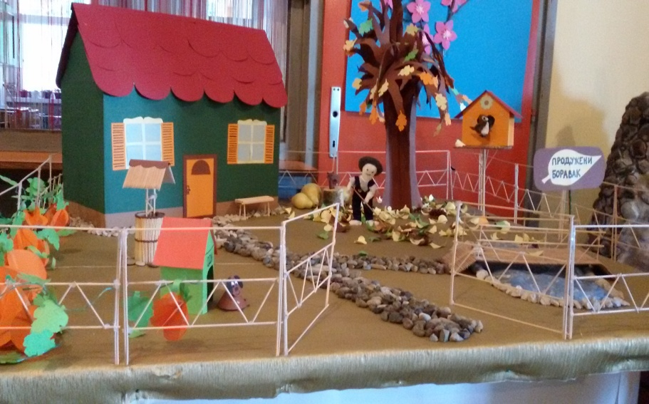
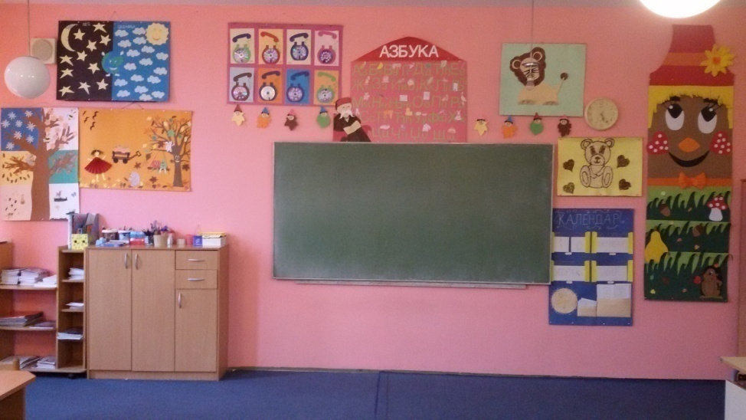
Креативни кутак

Slide 20
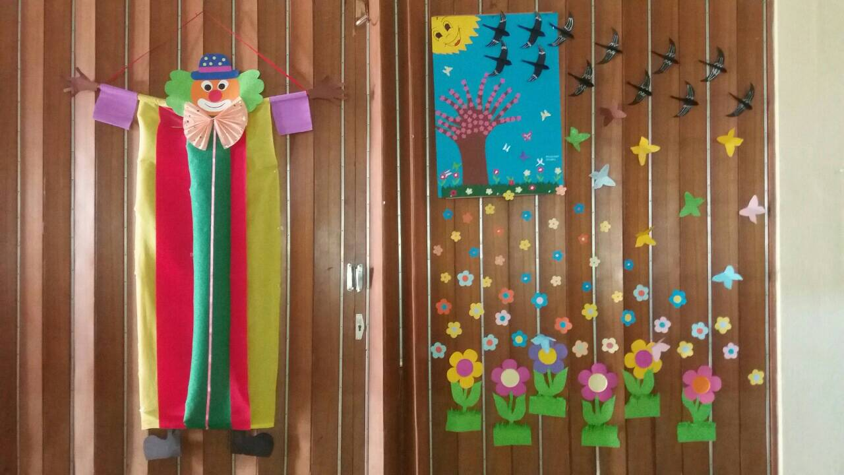
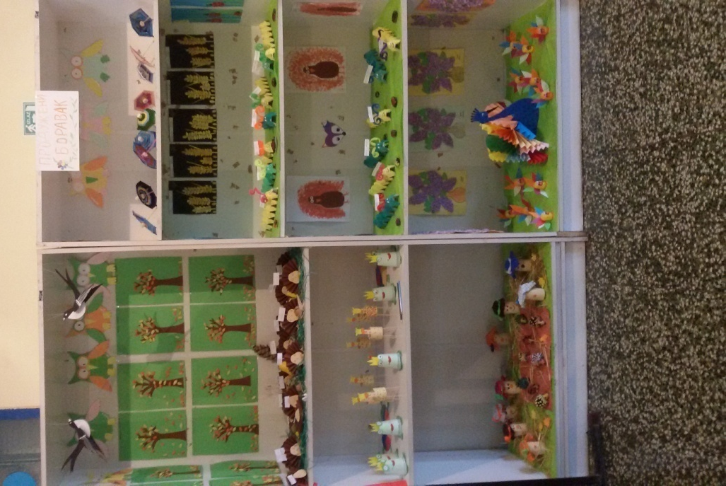
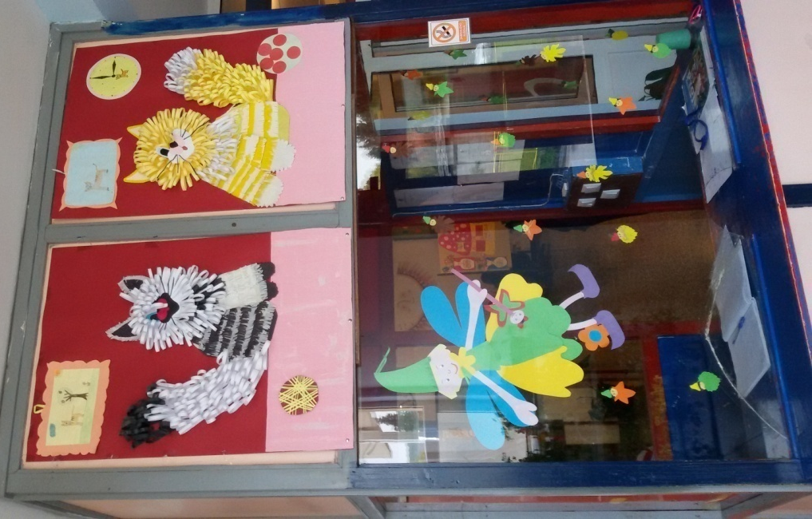
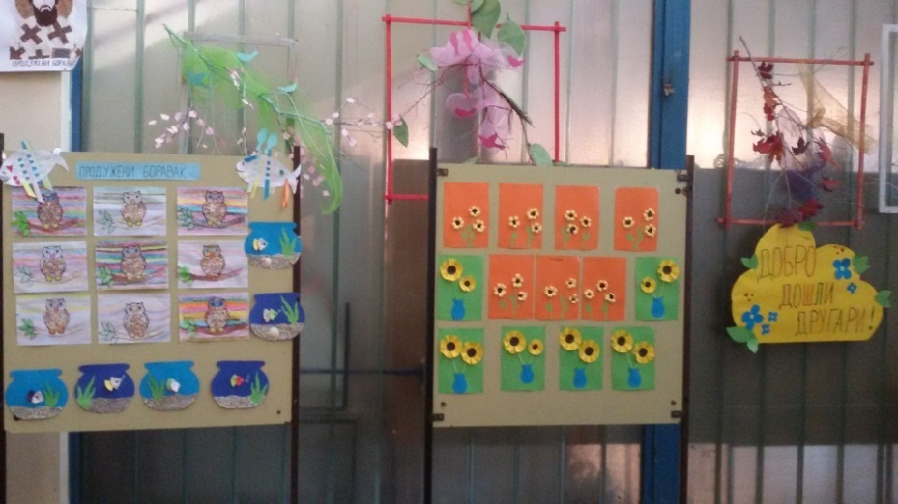
Креативни кутак

Slide 21
Хвала на пажњи.

